Slide 1
Дикие животные

Slide 2
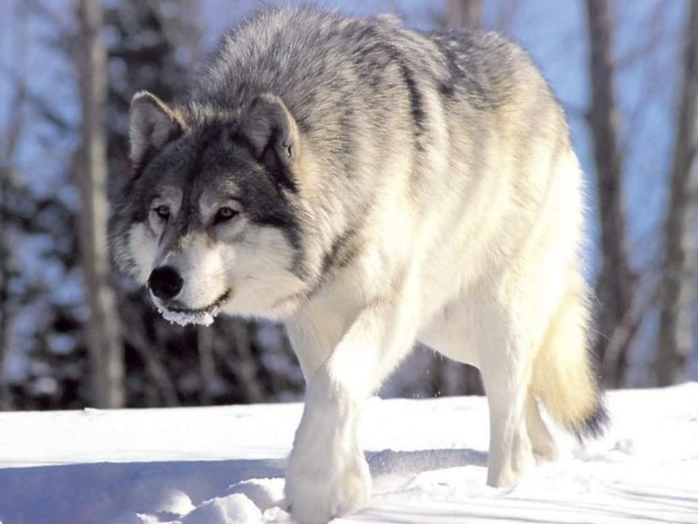

Slide 5
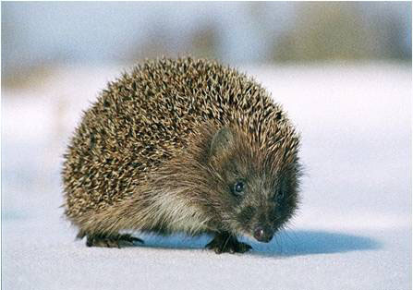

Slide 6
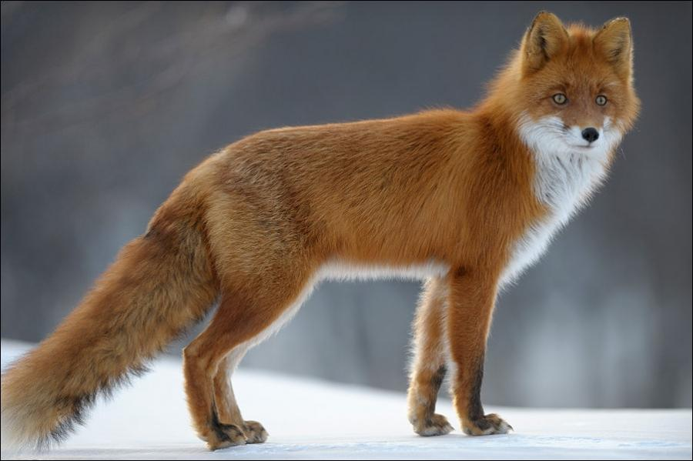

Slide 7
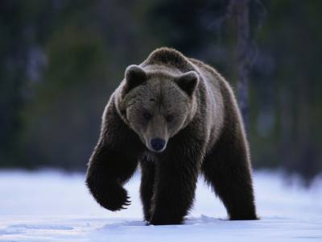

Slide 8
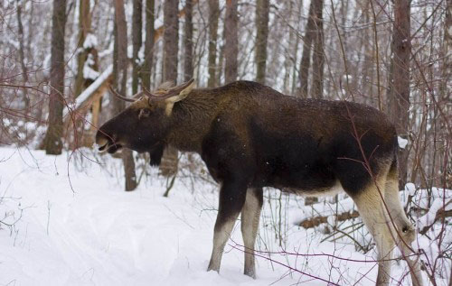

Slide 9
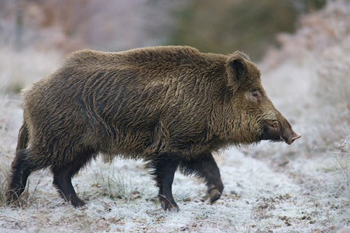

Slide 11
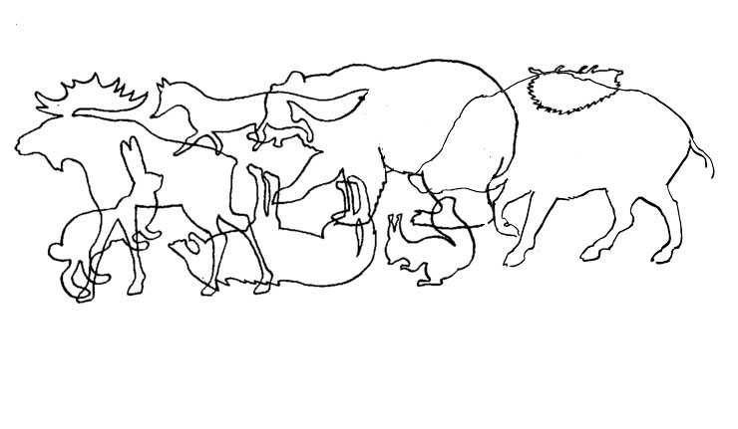

Slide 12
Один-много

Slide 13
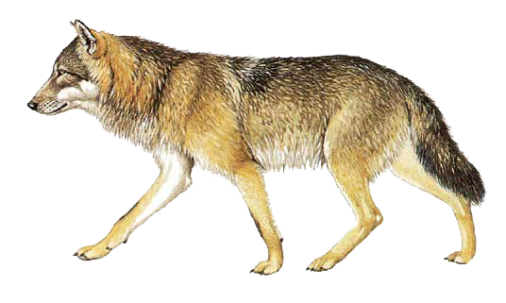
волк

Slide 14
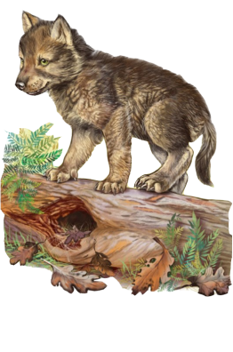
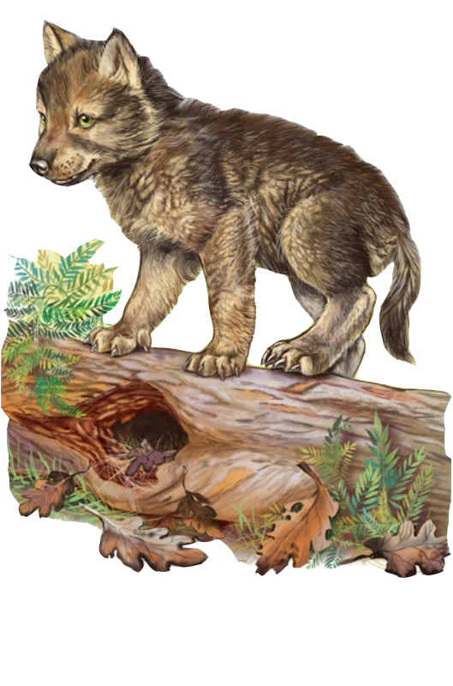
волчонок

Slide 15
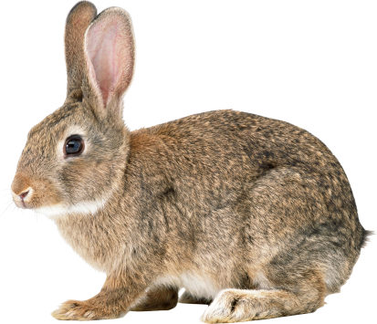
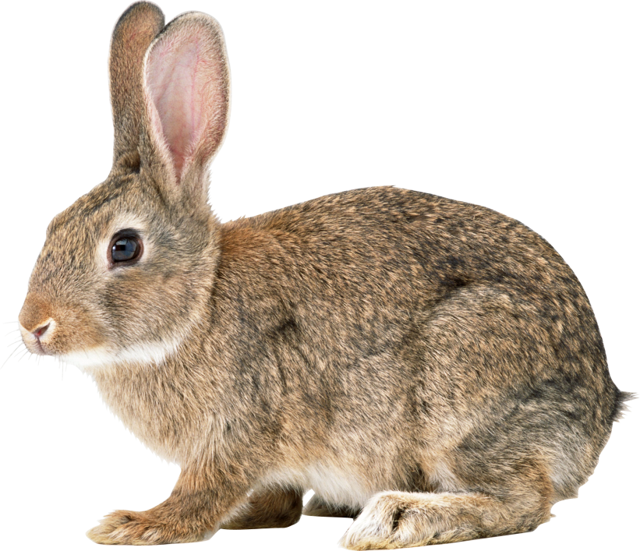
заяц

Slide 16
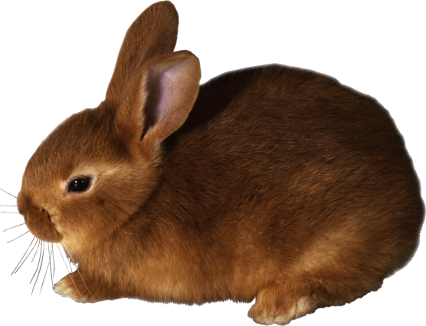
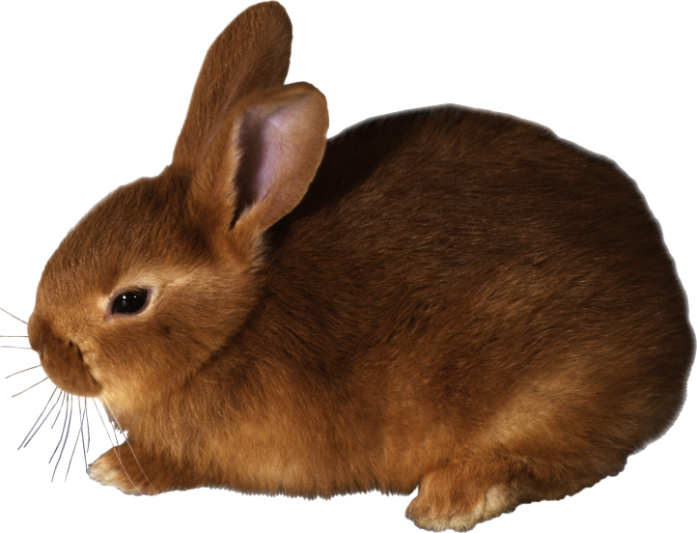
зайчонок

Slide 17
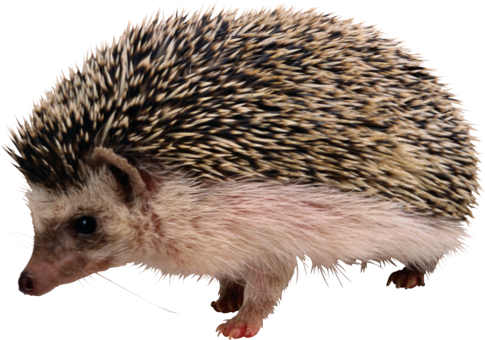
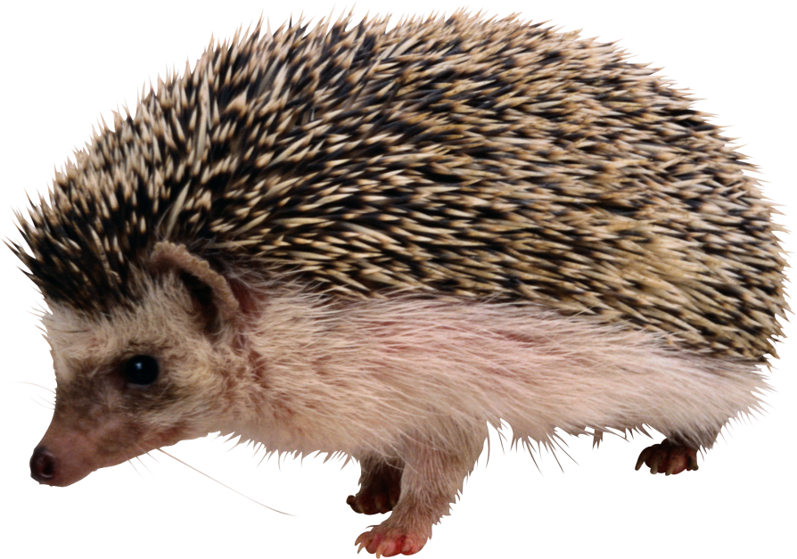
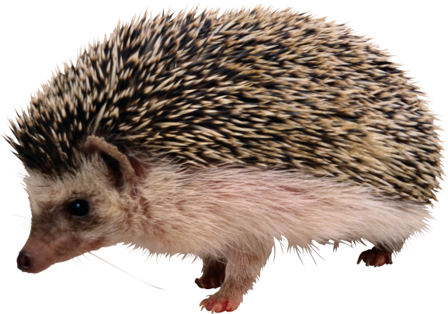
ёж

Slide 18
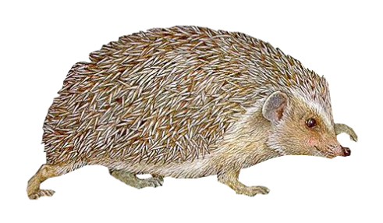
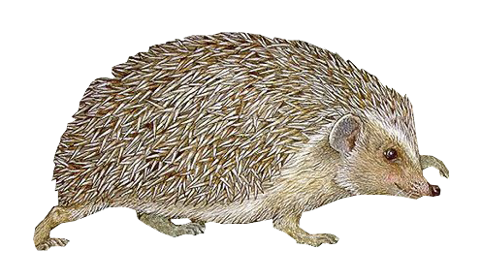
ежонок

Slide 19
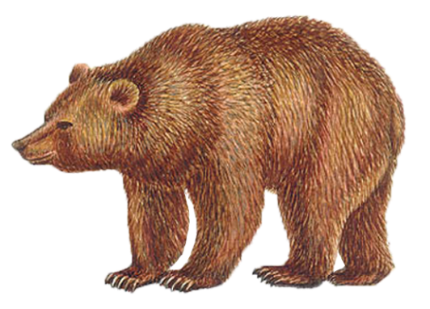
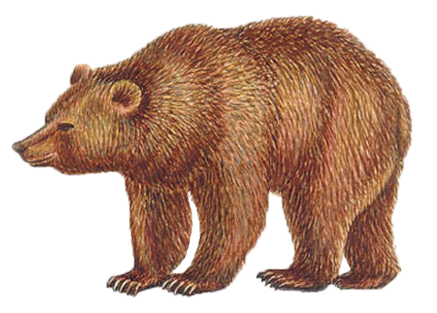
медведь

Slide 20
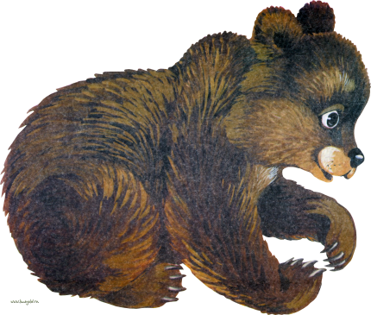
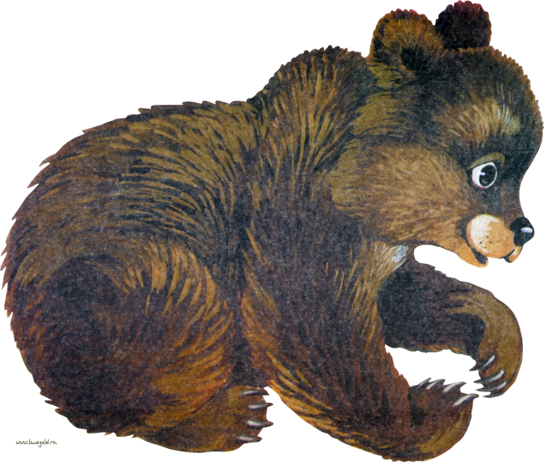
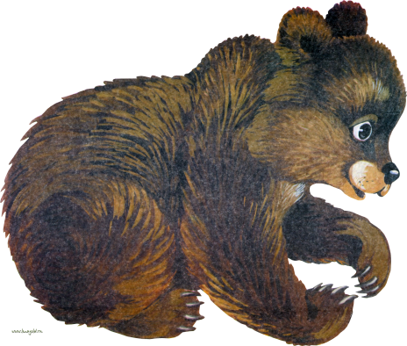
медвежонок

Slide 21
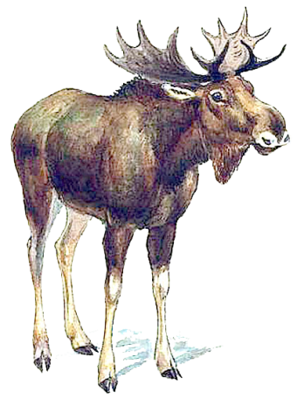
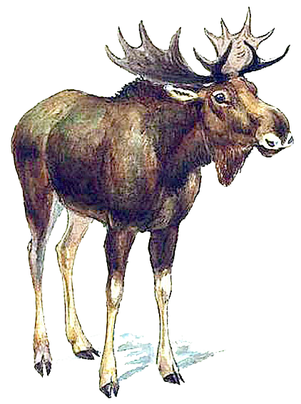
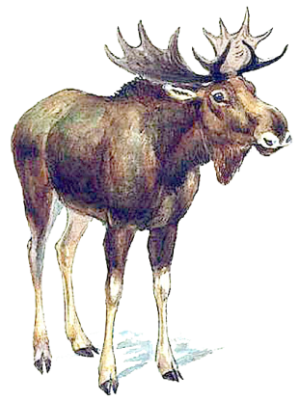
лось

Slide 22
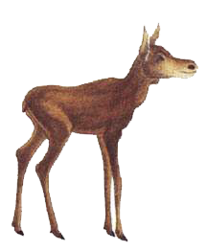
лосёнок

Slide 23
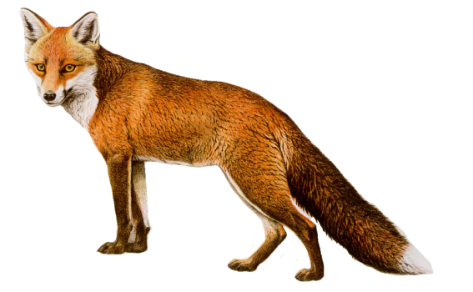
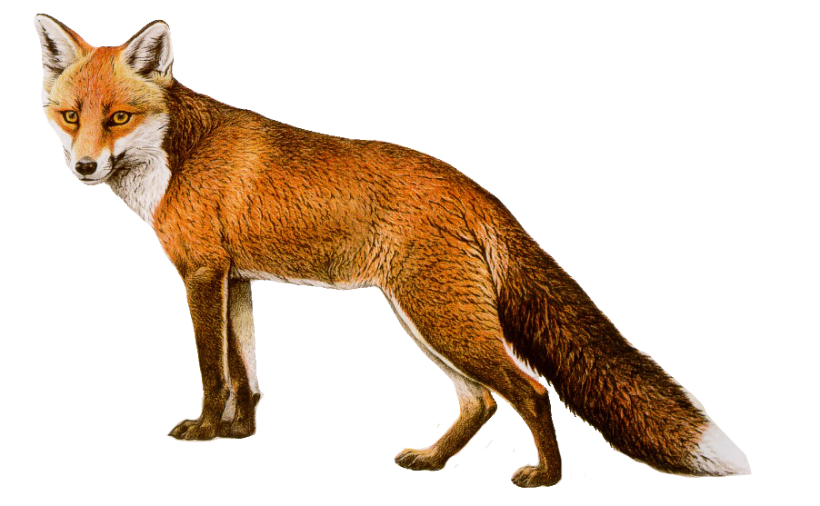
лиса

Slide 24
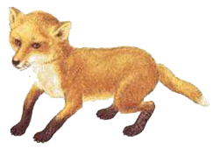
лисёнок

Slide 25
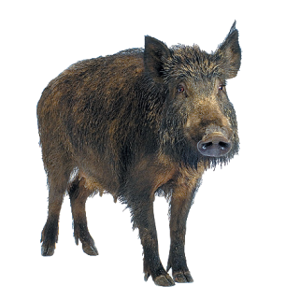
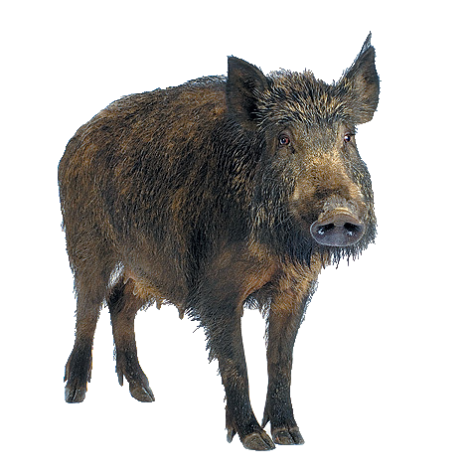
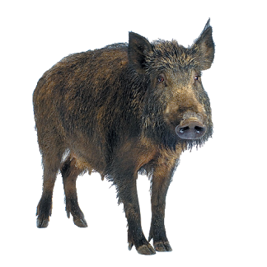
кабан

Slide 26
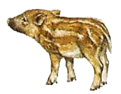
поросёнок

Slide 27
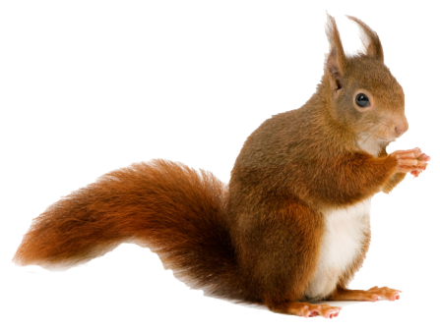
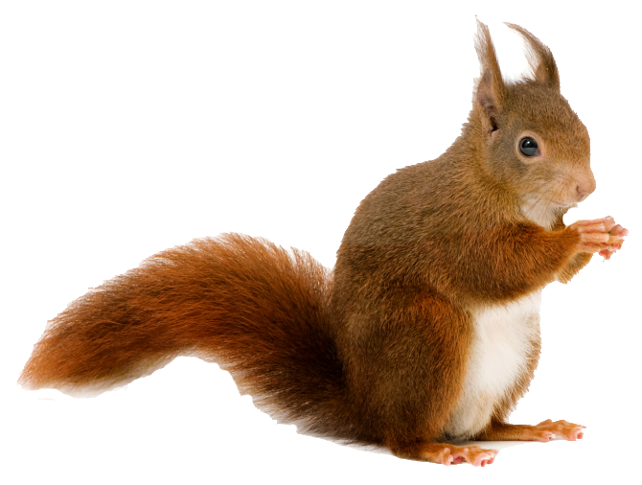
белка

Slide 28
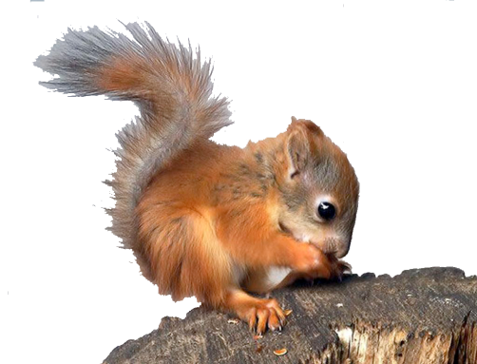
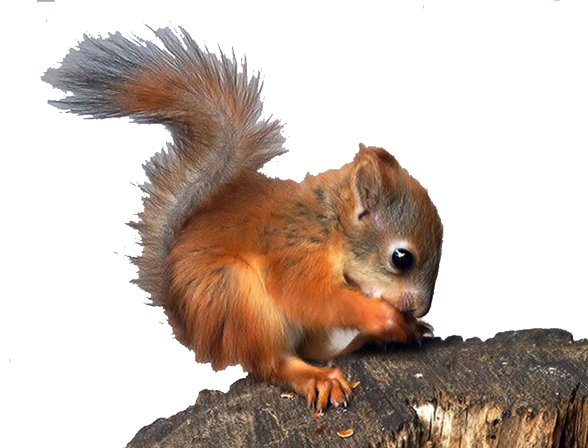
бельчонок

Slide 29
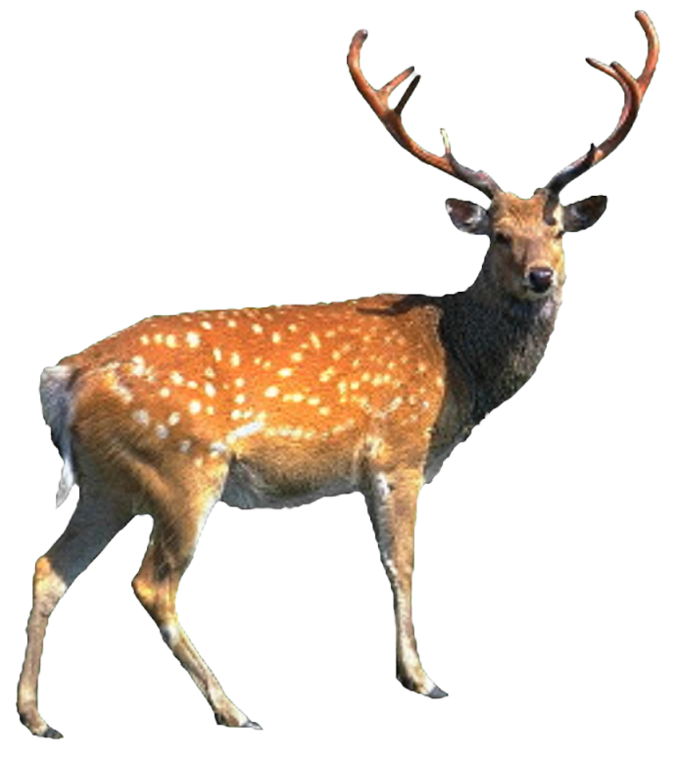
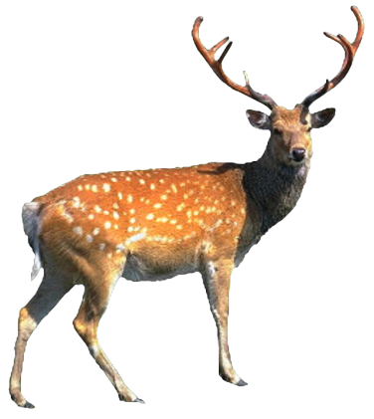
олень

Slide 30
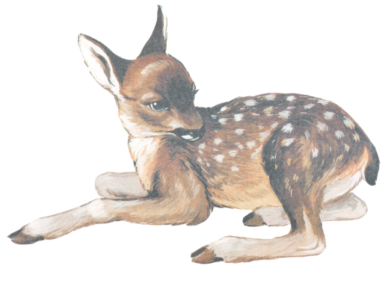
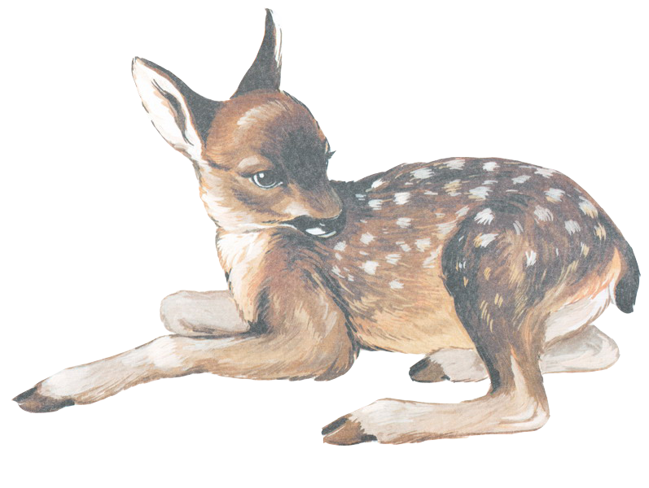
оленёнок

Slide 31
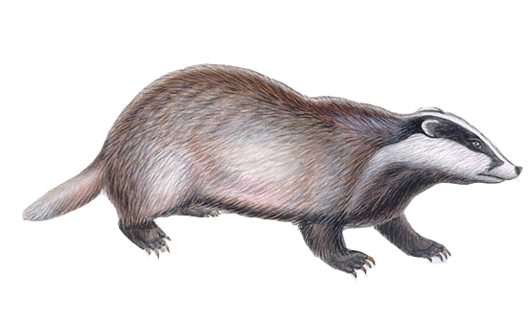
барсук

Slide 32
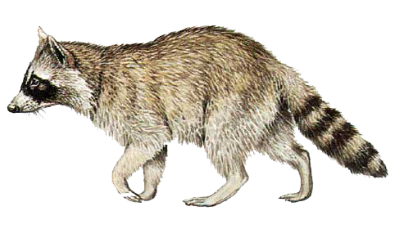
енот

Slide 33
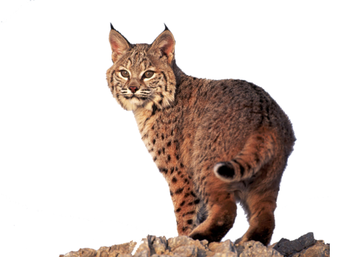
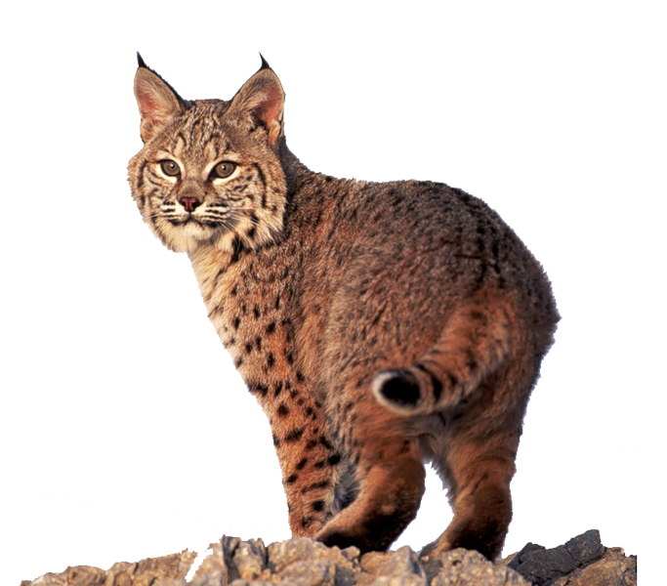
рысь

Slide 34
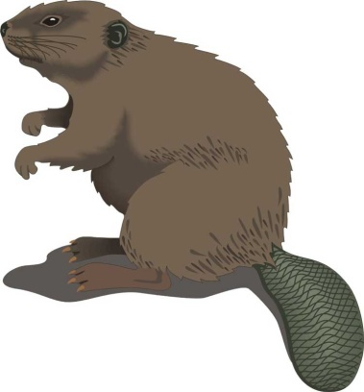
бобр

Slide 35
Чья тень

Slide 36
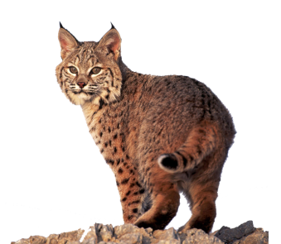
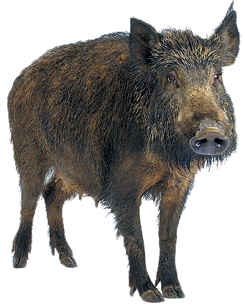

Slide 45
Назови ласково

Slide 46
волк

Slide 47
волчонок

Slide 48
заяц

Slide 49
зайчонок

Slide 50
ёж

Slide 51
ежонок

Slide 52
медведь

Slide 53
медвежонок

Slide 54
лось

Slide 55
лосёнок

Slide 56
лиса

Slide 57
лисёнок

Slide 58
кабан

Slide 59
поросёнок

Slide 60
белка

Slide 61
бельчонок

Slide 62
олень

Slide 63
оленёнок

Slide 64
барсук

Slide 65
енот

Slide 66
рысь

Slide 67
бобр

Slide 68
Игра «Четвёртый лишний»
1
Внимательно рассмотри животных.
2
Найди лишнее животное.
3
Проверь себя: нажми на животное.
4
Перейди по ссылке к следующему заданию.
Начать игру

Slide 69
Игра «Четвёртый лишний»

Slide 70
Игра «Четвёртый лишний»

Slide 71
Игра «Четвёртый лишний»

Slide 72
Игра «Четвёртый лишний»

Slide 73
Игра «Четвёртый лишний»

Slide 74
Игра «Чей детёныш?»
1
Внимательно рассмотри животных.
2
Определи, чей детёныш появился на слайде.
3
Проверь себя: нажми на детёныша. Составь предложение.
4
Перейди по ссылке к следующему заданию.
Начать игру

Slide 75
Чей это детёныш?

Slide 76
Чей это детёныш?

Slide 77
Чей это детёныш?

Slide 78
Чей это детёныш?

Slide 79
Чей это детёныш?

Slide 80
Чей это детёныш?

Slide 81
Чей это детёныш?

Slide 82
Чей это детёныш?

Slide 83
Чей это детёныш?

Slide 84
Чей это детёныш?

Slide 85
Чей это детёныш?

Slide 86
Чей это детёныш?

